Slide 1
ГБОУ гимназия № 1590 имени Героя Советского Союза В.В. Колесника г.Москва
Жилище
пещерных людей
Выполнила: Моклякова Оляна Дмитриевна, учитель начальных классов

Slide 2
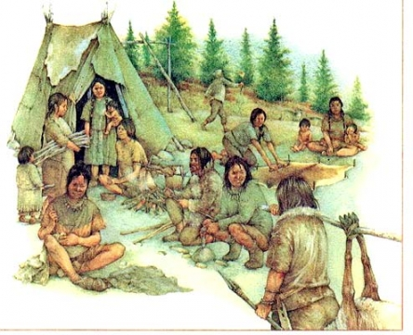
Ни один народ на Земле, в каких бы климатических условиях он ни обитал, не может обойтись без жилища

Slide 3
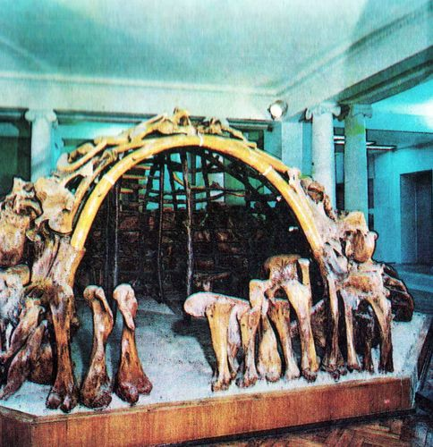
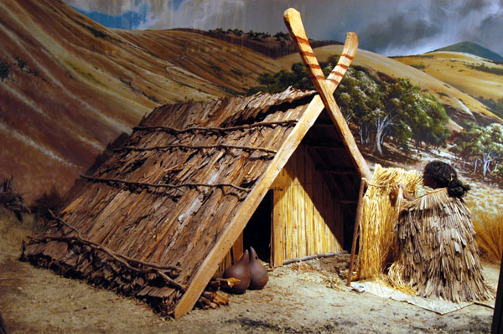
Когда же возникло и что представляло оно собой первоначально? Наука все ближе продвигается к ответу на эти вопросы.

Slide 4
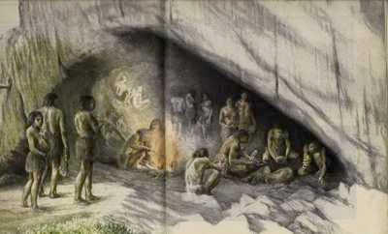
Жилищами первобытных людей становились пещеры, служившие убежищем от хищников, холодного ветра, дождя и снега.

Slide 5
Некоторые их группы охотились вдали от пещер, на голых обледенелых равнинах

Slide 6
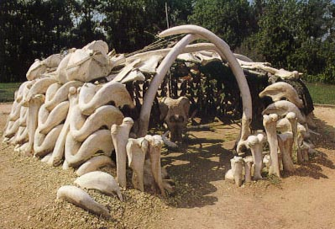
Эти жилища делались из шкур животных и напоминали палатки, которые ставились над неглубокими ямами с низкими каменными стенами. Подпорками служили кости или бивни мамонтов.

Slide 7
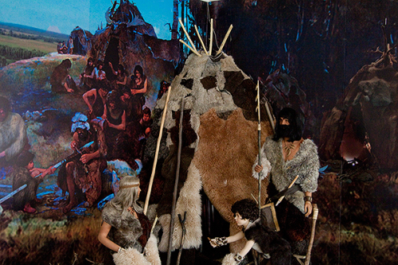
Такая большая постройка могла вмещать несколько семей. Каждая семья имела свой очаг, который ее обогревал и на котором она готовила пищу.

Slide 8
http://www.husain-off.ru/hg7n/hg7-a1-11.html
http://www.hronoblog.com/2011_08_01_archive.html
http://www.looki.com.tr/forum/showthread.php?p=5080319
http://www.librius.net/b/3522/read

